Slide 1
CHÀO MỪNG CÁC EM ĐẾN VỚI TIẾT HỌC
Giáo viên:……………………………
Lớp:…………………

Slide 2
Kiểm tra bài cũ
Em hãy trình bày quy tắc so sánh 2 phân số cùng mẫu dương, so sánh 2 phân số khác mẫu.
Bài tập 6.10 ( Bài 24)
Lớp 6A có số học sinh thích bóng bàn, số học sinh thích bóng đá và số học sinh thích bóng chuyền. Hỏi môn thể thao nào được các bạn học sinh lớp 6A yêu thích nhất?

Slide 3
Lời giải:
Ta có và . Do đó môn thể thao được yêu thích nhất của các bạn lớp 6A là môn bóng bàn

Slide 4
LUYỆN TẬP CHUNG
Ví dụ 1:
Cho các phân số:
a) Rút gọn và quy đồng mẫu các phân số trên.
b) Sắp xếp các phân số theo thứ tự từ bé đến lớn.

Slide 5
Các bước quy đồng mẫu:
+ Tìm mẫu chung (thường là BCNN của các mẫu)
+ Tìm thừa số phụ.
+ Nhận tử và mẫu của mỗi phân số với thừa số phụ tương ứng

Slide 6
Lời giải
a)
Quy đồng mẫu các phân số
BCNN(5;30;6)=30 nên ta có
b) Vì -25<1<6 nên
. Do đó
Vậy: Các phân số được sắp theo thứ tự từ bé đến lớn là:

Slide 7
Ví dụ 2
Bố dẫn Mai đến cửa có hai loại hộp bút: Hộp 12 cái bút cùng loại có giá bán 75 nghìn đồng; hộp 15 cái bút cùng loại có giá bán 88 nghìn đồng.Bố Mai khuyên nên chọn mua hộp 15 cái bút vì rẻ hơn. Em hãy giúp Mai giải thích lời khuyên của bố.

Slide 8
Lời giải
Giá tiền mỗi cái bút trong hộp 15 cái là (nghìn đồng)
Giá tiền mỗi cái bút trong hộp 12 cái là (nghìn đồng)
Ta có:
Vì 375>352 nên
. Do đó
Vậy bố Mai khuyên nên chọn mua hộp 15 cái bút vì rẻ hơn là chính xác.

Slide 9
Ví dụ 3:
Tìm số nguyên x, biết:
Giải
Vì
nên
Suy ra

Slide 10
Bài 6.12 (SGK trang 13)
Bảng sau cho biết chiều dài ( theo đơn vị feet, 1 feet xấp xỉ bằng 30,48 cm) của một số loài động vật có vú nhỏ nhất trên thế giới .
Chuột chũi Châu Âu | Dơi Kitti | Chuột túi có gai | Sóc chuột phương Đông
Hãy sắp xếp các động trên theo thứ tự chiều dài từ lớn đến bé.
Lời giải:
Ta có
Vì nên . Do đó kết quả sắp xếp các động vật theo thứ tự chiều dài từ lớn đến bé là: Dơi kitti, Chuột chũi châu Âu, Sóc chuột phương Đông, Chuột túi có gai.

Slide 11
Bài 6.15
Tính đến hết ngày 31-12-2019, tổng diện tích đất có rừng trên toàn quốc là khoảng 14600000 hécta, trong đó diện tích rừng tự nhiên khoảng 10300000 hécta, còn lại là diện tích rừng trồng. Hỏi diện tích rừng trồng chiếm bao nhiêu phần của tổng diện tích đất có rừng trên toàn quốc?
Lời giải
Diện tích rừng trồng là: 14600000 – 10300000 =4300000
Phân số chỉ số phần mà diện tích đất rừng chiếm so với tổng diện tích đất là:

Slide 12
Bài 6.17:
Tìm phân số lớn hơn 1 trong các phân số sau rồi viết chúng dưới dạng hỗn số:
Lời giải
Phân số lớn hơn 1 là:

Slide 13
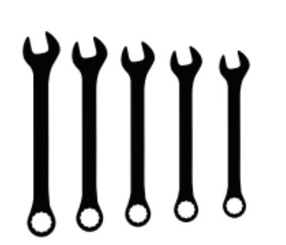
Bài 6.20:
Một bộ 5 chiếc cờ lê có thể vặn được 5 loại ốc vít có các đường kính là:
Em hãy sắp xếp các số đo này theo thứ tự từ lớn đến bé.
Lời giải
Ta có:
Vì 15>12>9>8>5 nên . Do đó
Vậy kết quả sắp xếp là:

Slide 14
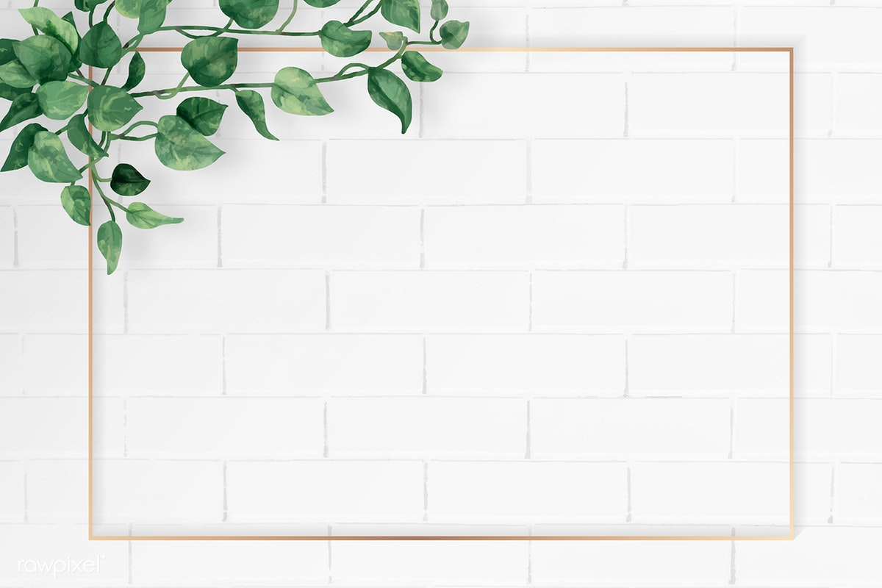
THANK YOU

